Slide 1
파이썬 Ⅱ
순천향대학교
박성근(keiny@sch.ac.kr)

Slide 2
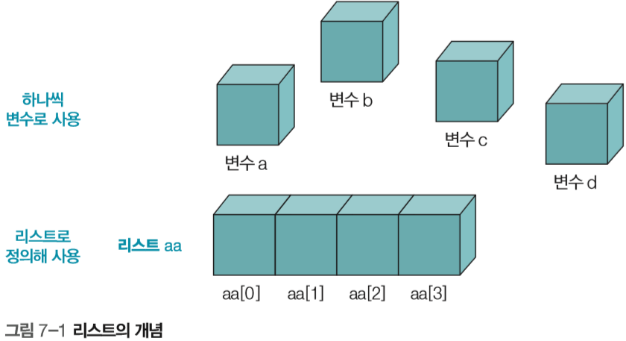
리스트
리스트의 개념
  Tip • C/C++나 자바 같은 프로그래밍 언어에는 리스트가 없음, 리스트와 비슷한 개념인 배열(Array)을 사용. 리스트는 정수, 문자열, 실수 등 서로 다른 데이터형도 하나로 묶을 수 있지만, 배열은 동일한 데이터형만 묶을 수 있다. 정수 배열은 정수로만 묶어서 사용

Slide 3
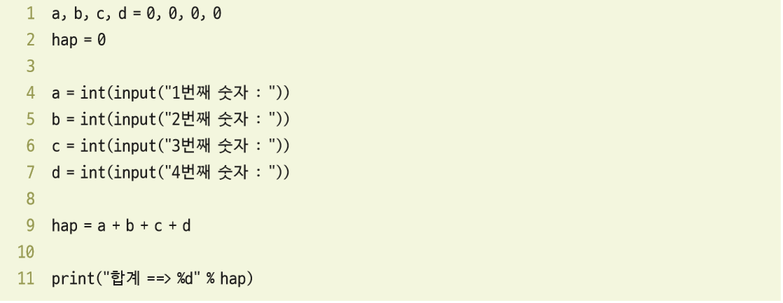
리스트
리스트의 필요성
  a, b, c, d라는 정수형 변수 선언 후 이 변수에 값을 입력받고 합계 출력하는 프로그램

Slide 4
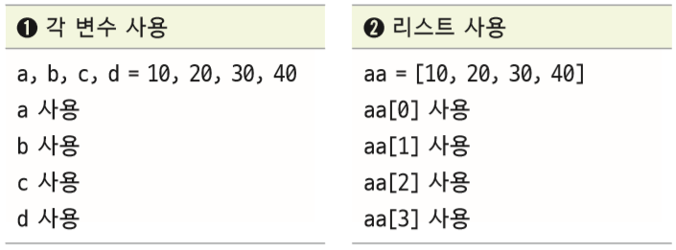
리스트
  리스트를 생성하는 방법

Slide 5
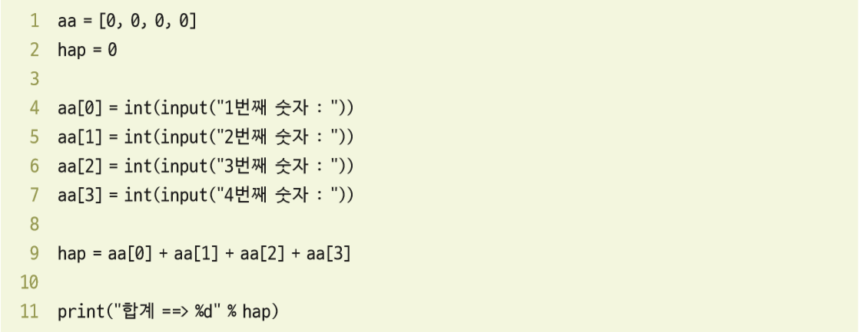
리스트
1행 : aa=[0, 0, 0, 0]으로 항목이 4개 있는 리스트 생성 4행 : a 대신 aa[0]을 사용
5~7행 : 리스트 aa를 사용
9행 : 각 변수 대신 aa[0]+aa[1]+aa[2]+aa[3]으로 수정

Slide 6
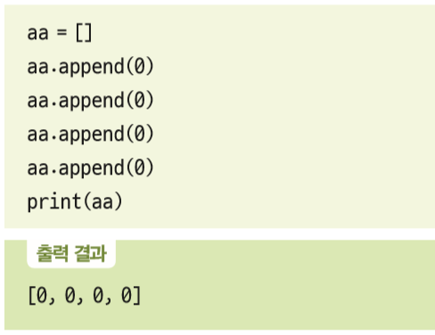
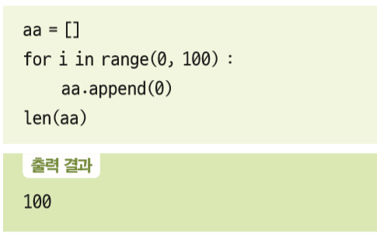
리스트
리스트의 일반적인 사용
  빈 리스트의 생성과 항목 추가

Slide 7
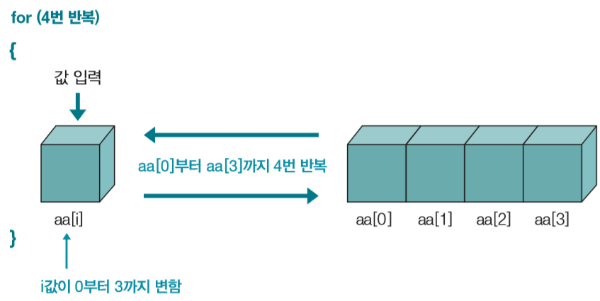
리스트
  리스트의 첨자가 순서대로 변할 수 있도록 반복문과 함께 활용

Slide 8
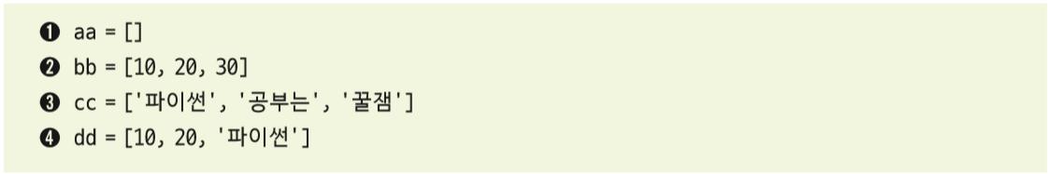
리스트
리스트의 생성과 초기화
  리스트 생성 코드
➊ 빈 리스트 생성
➋ 정수로만 구성된 리스트 생성
➌ 문자열로만 구성된 리스트 생성
➍ 다양한 데이터형을 섞어 리스트 생성

Slide 9
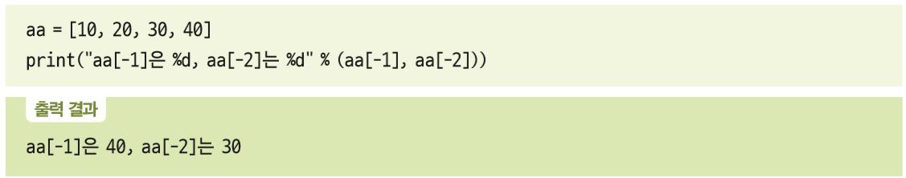
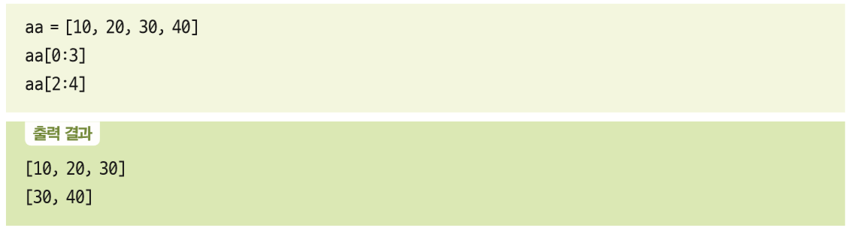
리스트
리스트 값에 접근하는 다양한 방법
  음수값으로 접근
  리스트에 접근할 때 콜론(:)을 사용해 범위를 지정
aa[-4]까지 접근되므로 aa[-5]는 오류 발생

Slide 10
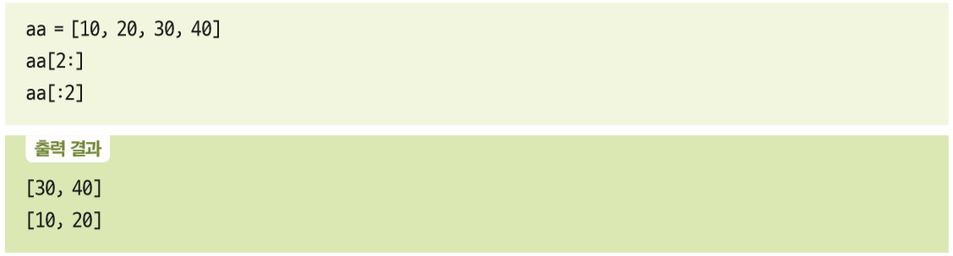
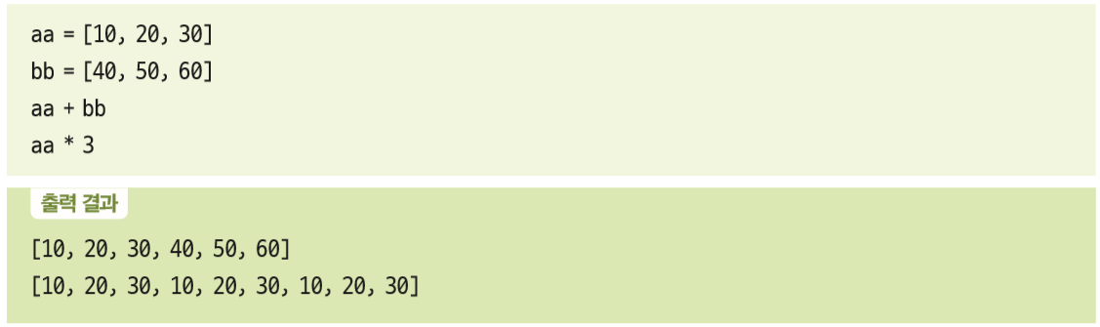
리스트
  콜론의 앞이나 뒤 숫자 생략
  리스트끼리 덧셈, 곱셈 연산

Slide 11
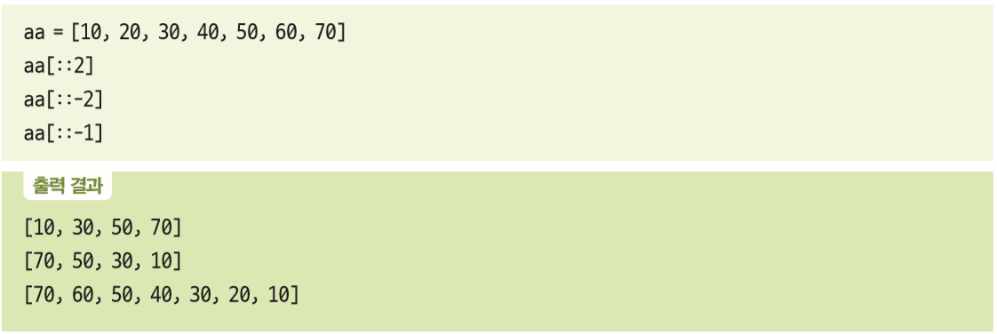
리스트
  리스트의 항목 건너뛰며 추출

Slide 12
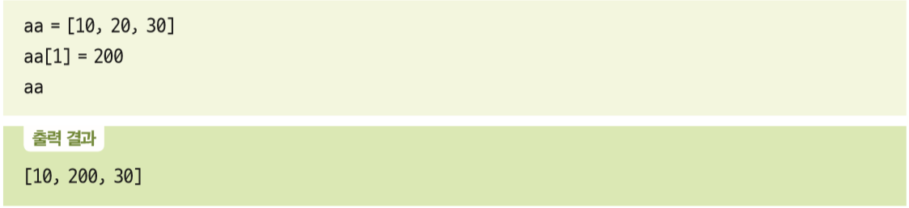
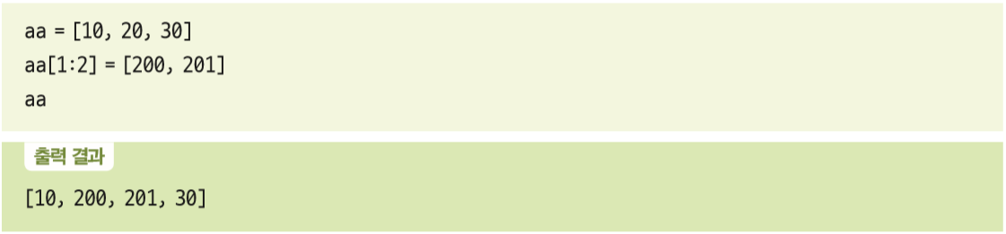
리스트
리스트 값의 변경
  두 번째에 위치한 값을 1개 변경하는 방법
  두 번째 값 인 20을 200과 201이라는 값 2개로 변경하는 방법

Slide 13
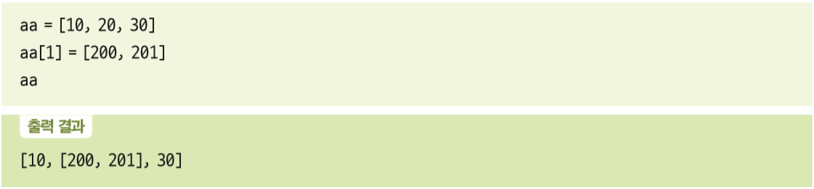
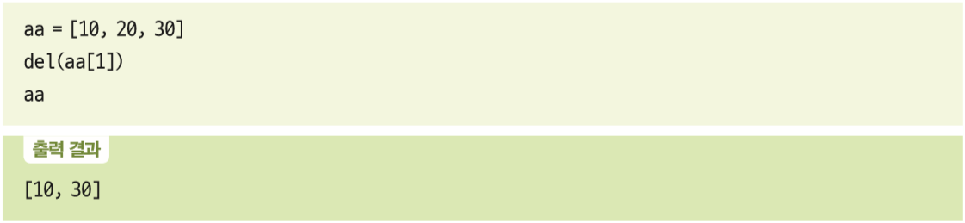
리스트
  aa[1:2] 대신 그냥 aa[1] 사용
  두 번째인 aa[1]의 항목 삭제

Slide 14
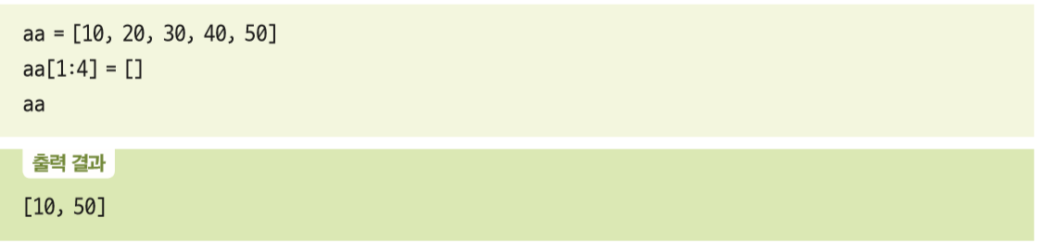
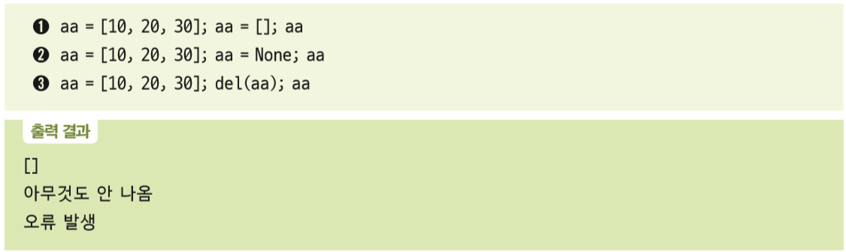
리스트
  두 번째인 aa[1]에 서 네 번째인 aa[3]까지 삭제
  리스트 자체를 삭제하는 방법

Slide 15
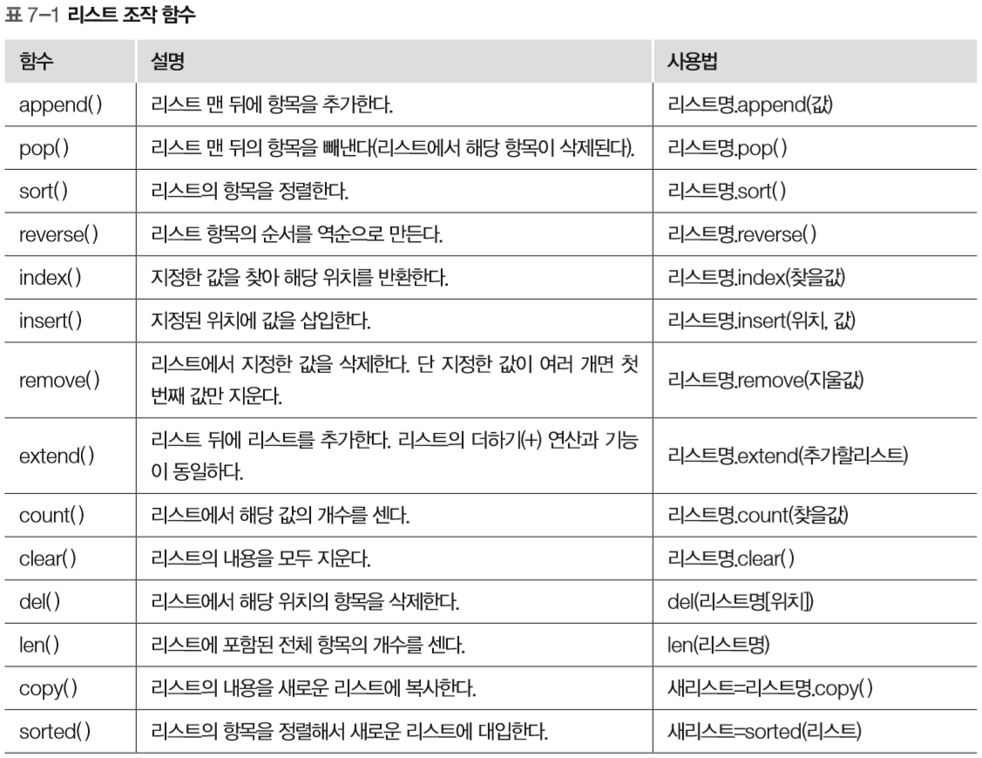
리스트

Slide 16
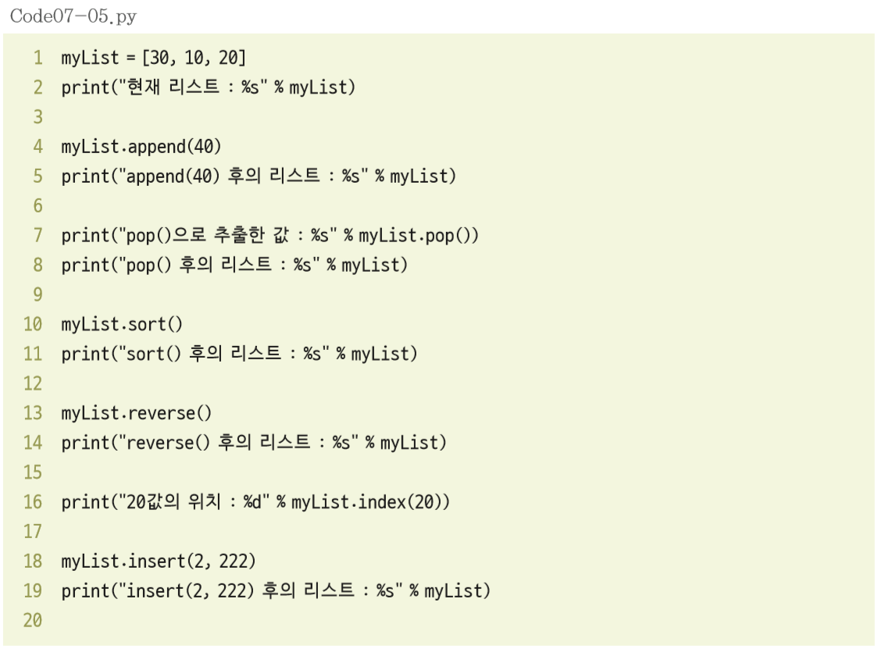
리스트

Slide 17
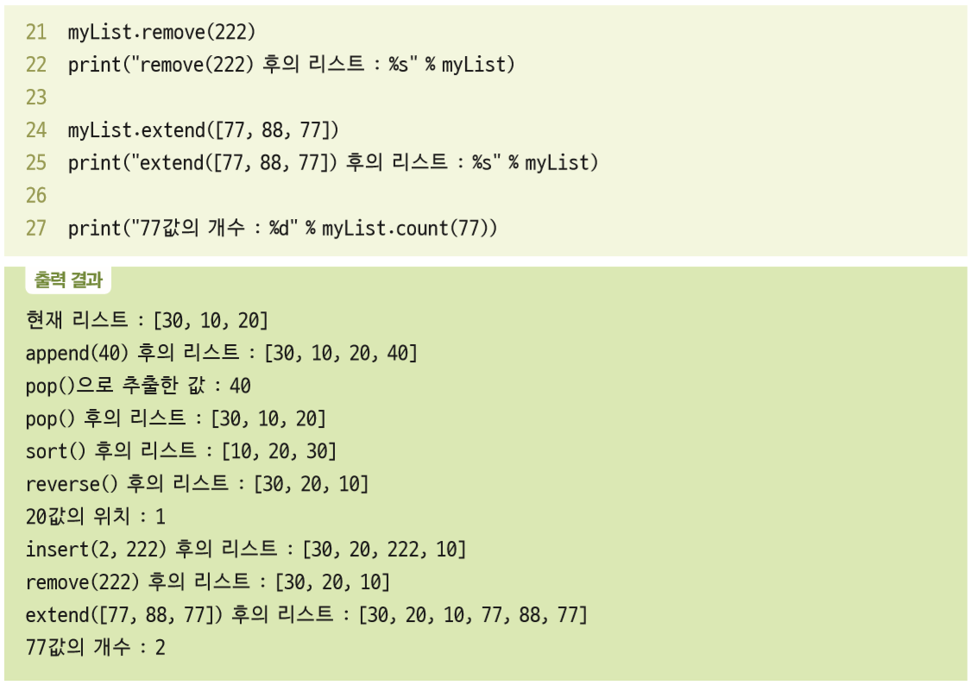
리스트

Slide 18
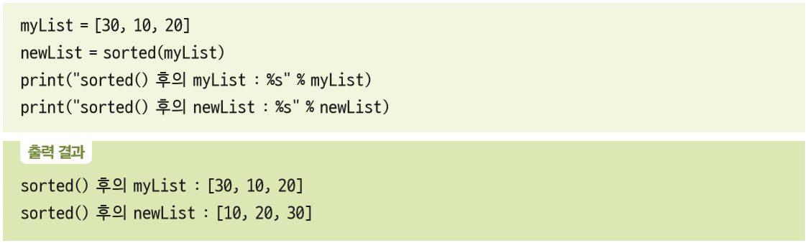
리스트
  기존 리스트는 변경하지 않고 정렬된 새로운 리스트 생성

Slide 19
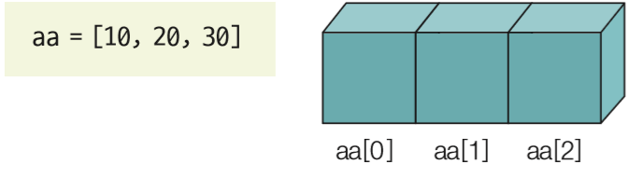
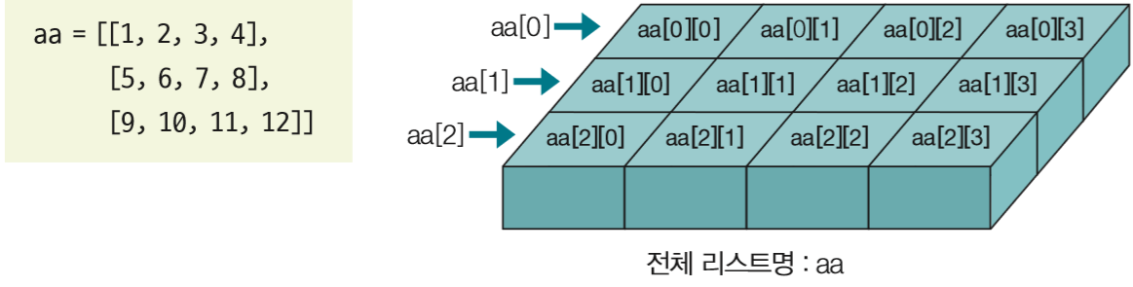
리스트
2차원 리스트의 개념
  1차원 리스트를 여러 개 연결한 것, 첨자를 2개 사용

Slide 20
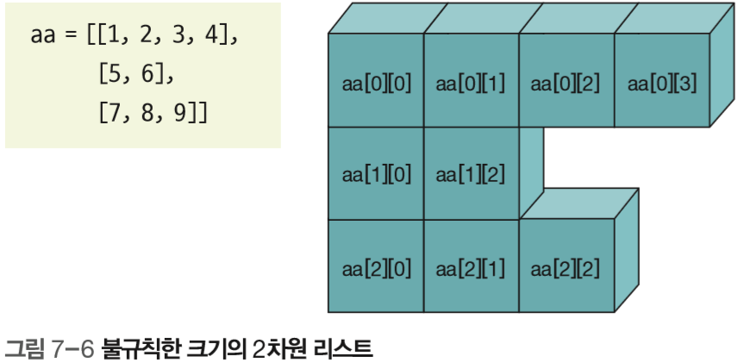
리스트
  불규칙한 크기의 2차원 리스트

Slide 21

참고 : numpy?
선형대수 연산(배열/행렬등)에 효과적인 함수
List 구조와 유사하지만 처리속도가 훨씬 빠름
주로 수학/통계적인 연산을 할때, 주소 사용함

Slide 22
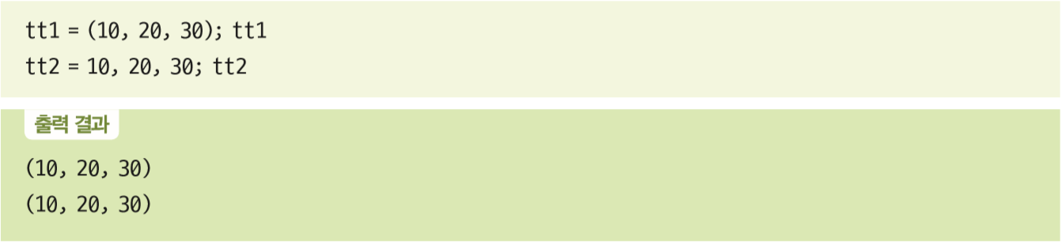
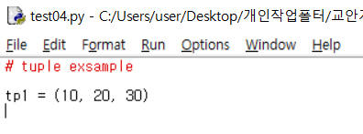
튜플
튜플의 생성
  리스트는 대괄호 []로 생성, 튜플은 소괄호 ()로 생성
  튜플은 값을 수정할 수 없으며, 읽기만 가능해 읽기 전용 자료를 저장할 때 사용

Slide 23
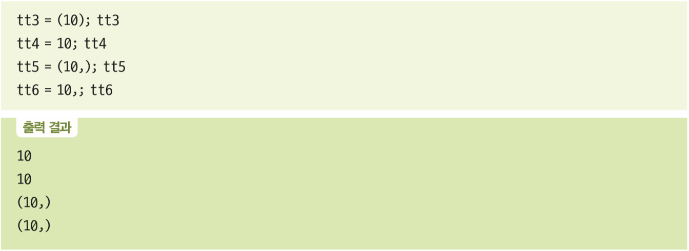
튜플
튜플의 생성
  튜플은 소괄호 ()를 생략 가능, 항목이 하나인 튜플은 tt5와 tt6처럼 뒤에 쉼표(,) 붙임

Slide 24
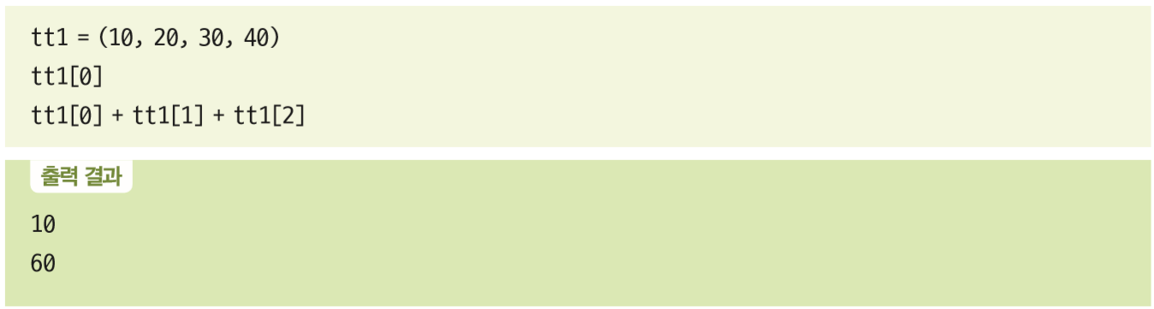
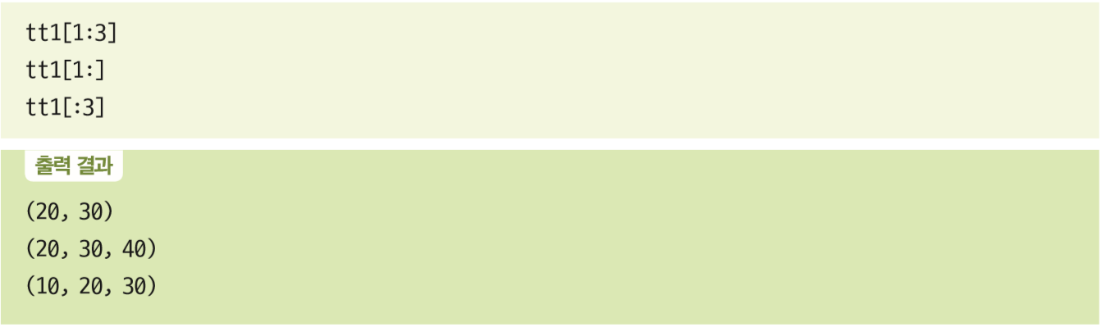
튜플
튜플의 사용
  튜플 항목에 접근
  튜플 범위에 접근

Slide 25
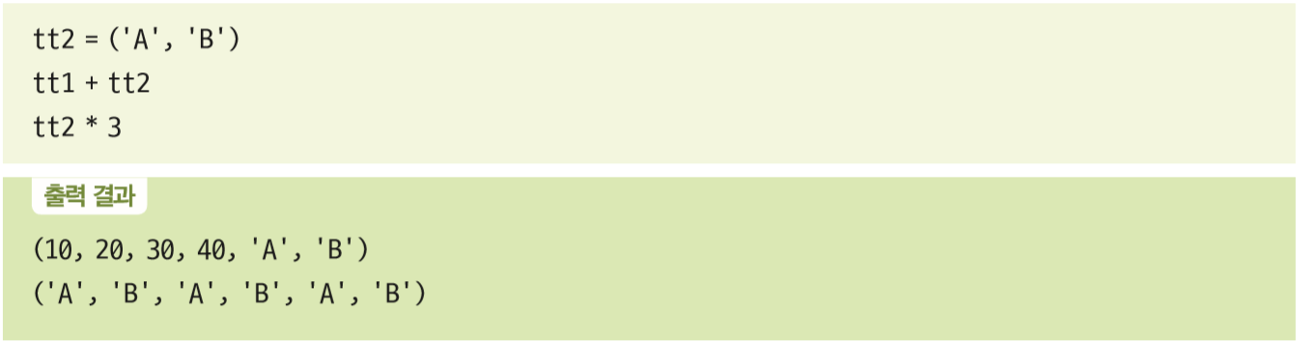
튜플
  튜플의 덧셈 및 곱셈 연산

Slide 26
딕셔너리
딕셔너리의 개념
  쌍 2개가 하나로 묶인 자료구조
    예 : ‘apple:사과’처럼 의미 있는 두 값을 연결해 구성
  Tip • 다른 프로그래밍 언어에서는 해시(Hash), 연관 배열(Associative Array)이라 함
  중괄호 {}로 묶어 구성, 키(Key)와 값(Value)의 쌍으로 구성

Slide 27
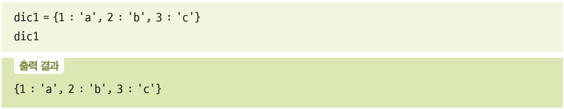

딕셔너리
딕셔너리의 생성
  키와 값을 반대로
    키와 값은 사용자가 지정하는 것이지 규정은 없음
    주의할 점 : 딕셔너리에는 순서가 없어 생성한 순서대로 딕셔너리가 구성되어 있다는 보장 없음

Slide 28
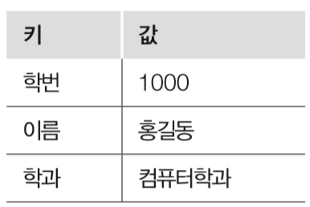
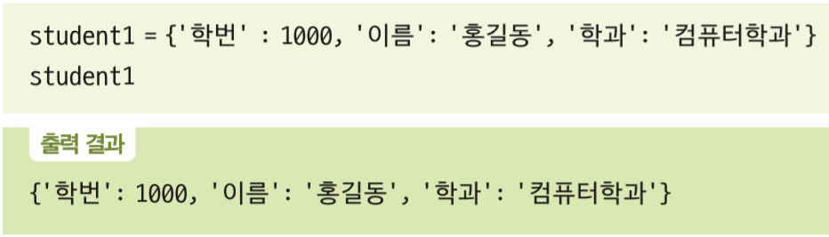
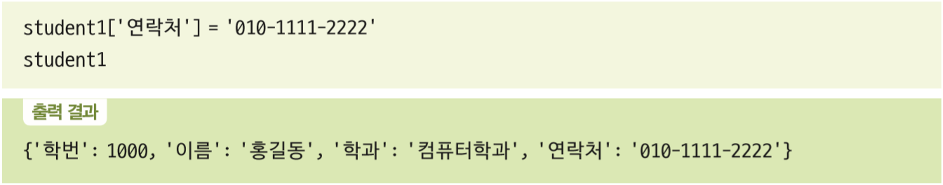
딕셔너리
  여러 정보의 딕셔너리 표현
  student1에 연락 처 추가

Slide 29
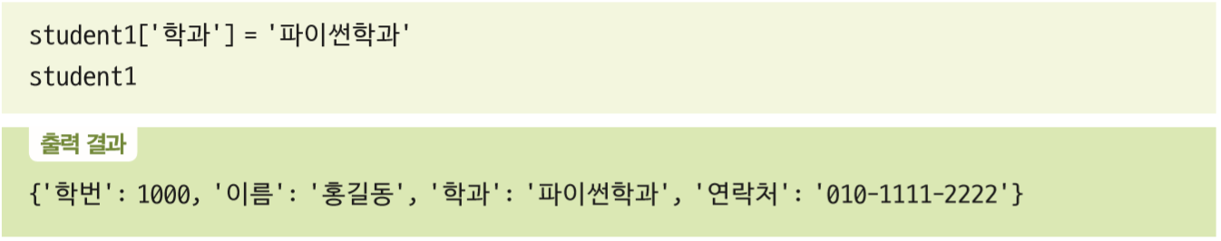
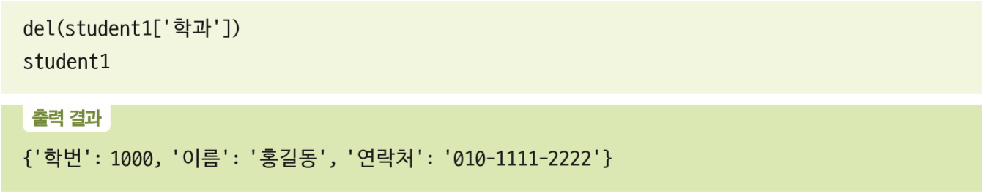
딕셔너리
  학과 수정
  student1의 학과 삭제

Slide 30
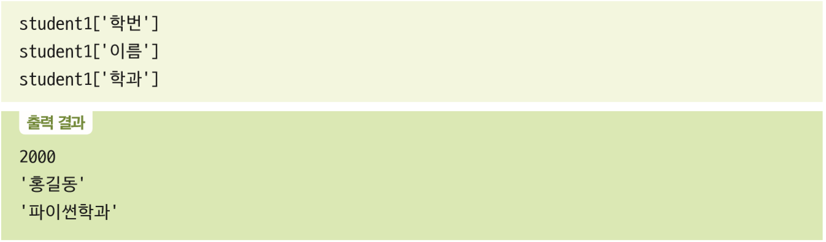
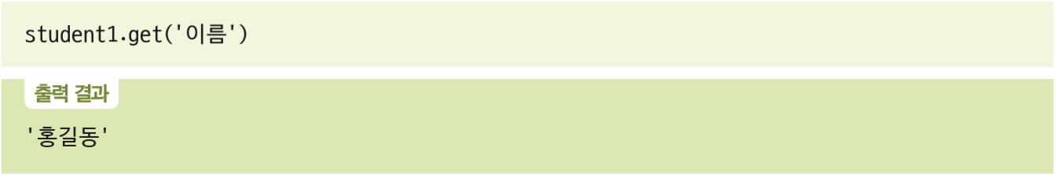
딕셔너리
딕셔너리의 사용
  키로 값에 접근하는 코드
  딕셔너리명.get(키) 함수를 사용해 키로 값에 접근

Slide 31
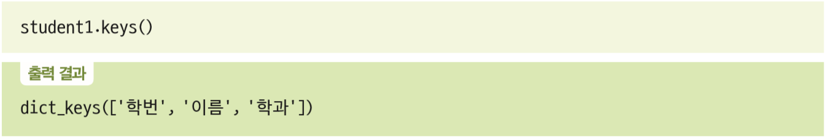
딕셔너리
  딕셔너리명[키]와 딕셔너리명.get(키)는 결과 같음
  딕셔너리명[키]는 없는 키 호출하면 오류 나지만 딕셔너리명.get(키)는 없는 키를 호출하면 아무것도 반환하지 않음
  없는 키를 찾을 때 딕셔너리명.get(키)를 사용
  딕셔너리명.keys()는 딕셔너리의 모든 키 반환

Slide 32
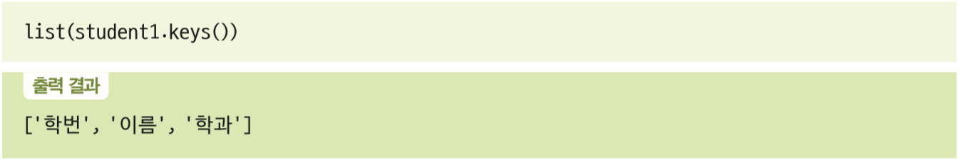
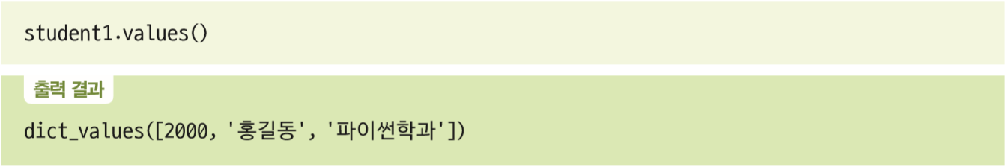
딕셔너리
  출력 결과의 dict_keys가 보기 싫으면 list(딕셔너리명.keys()) 함수 사용
  딕셔너리명.values() 함수는 딕셔너리의 모든 값을 리스트로 만들어 반환
  딕셔너리명.values() 함수도 출력 결과의 dict_values가 보기 싫으면 list(딕셔너리명.values()) 함수 사용

Slide 33
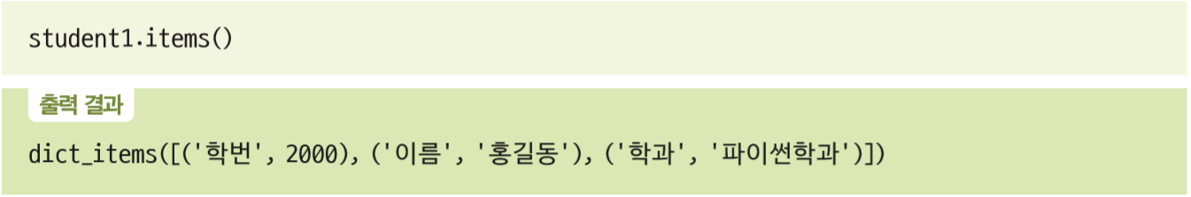
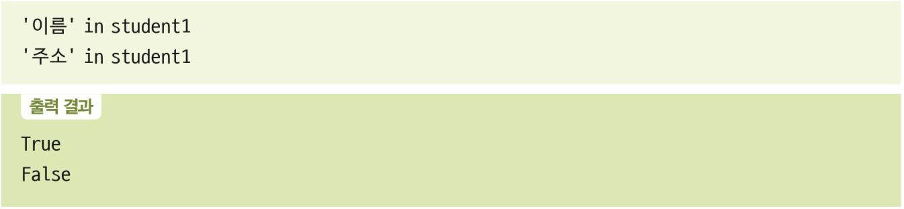
딕셔너리
  딕셔너리명.items() 함수를 사용하면 튜플 형태로도 구할 수 있음
  딕셔너리 안에 해당 키가 있는지 없는지는 in을 사용해 확인
  딕셔너리에 키가 있다면 True를 반환하고, 없다면 False를 반환

Slide 34
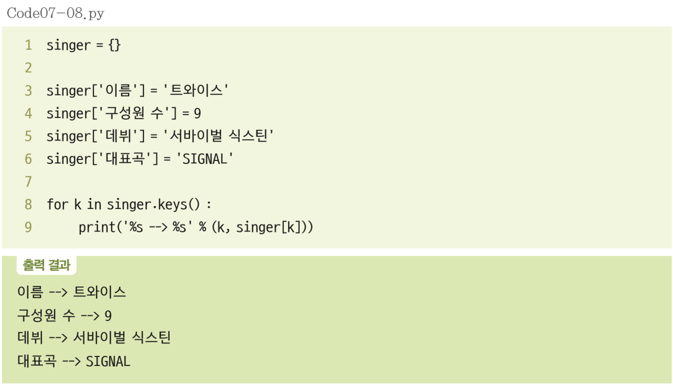
딕셔너리
  for 문을 활용해 딕셔너리의 모든 값을 출력하는 코드
1행 : 빈 딕셔너리를 준비
3~6행 : 쌍을 만들어 딕셔너리에 추가
8~9행 : 모든 키와 값을 출력

Slide 35
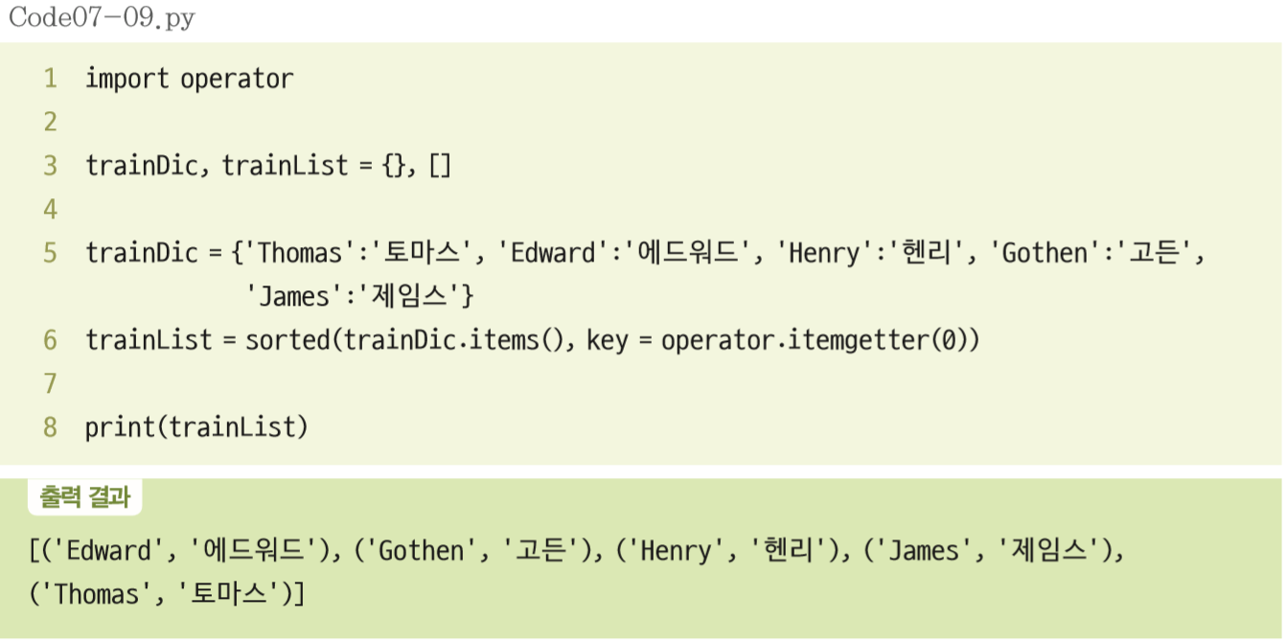
딕셔너리
딕셔너리의 정렬
  키로 정렬한 후 딕셔너리 추출
6행의 operator.itemgetter() 함수를 사용하려고 1행에서 operator를 임포트
3행 : 빈 딕셔너리와 리스트를 준비
5행 : 딕셔너리 작성
6행 : 키를 기준으로 딕셔너리 정렬
키가 1번째인지 2번째인지?

Slide 36
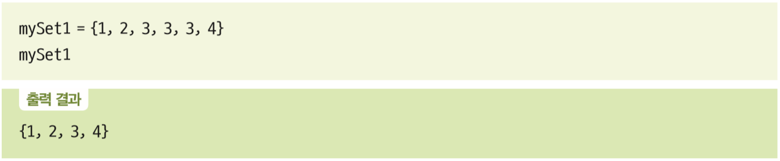
세트
세트
  키만 모아 놓은 딕셔너리의 특수한 형태
  딕셔너리의 키는 중복되면 안 되므로 세트에 들어 있는 값은 항상 유일
  세트를 생성하려면 딕셔너리처럼 중괄호 { } 사용하지만 : 없이 값을 입력
  중복된 키는 자동으로 하나만 남음

Slide 37
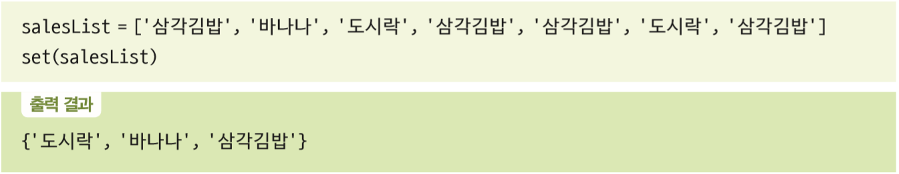
세트
세트
  판매된 물품의 전체 수량이 아닌 종류만 파악하고 싶을 때

Slide 38
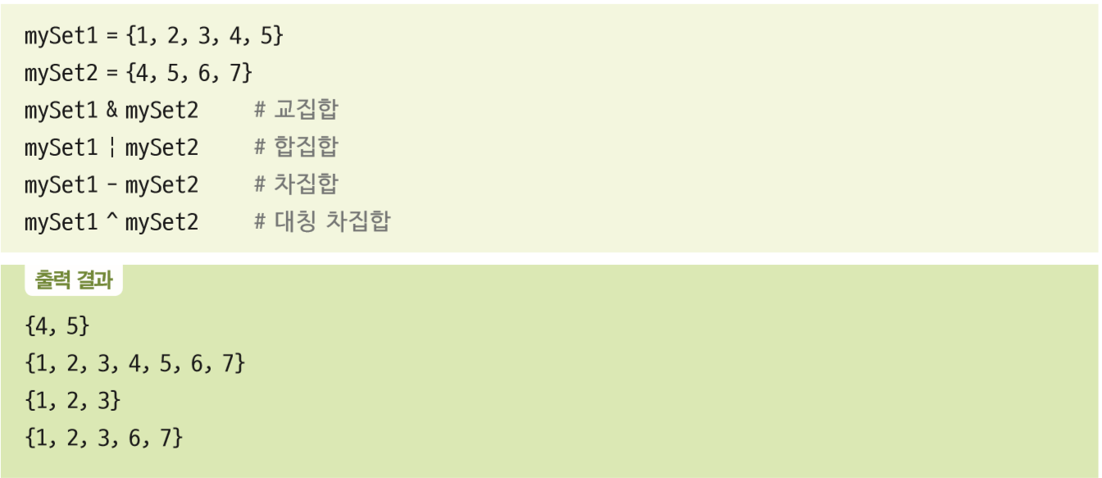

세트
  두 세트 사이의 교집합, 합집합, 차집합, 대칭 차집합을 구할 때

Slide 39


컴프리헨션
컴프리헨션
  값이 순차적인 리스트를 한 줄로 만드는 간단한 방법
  1부터 5까지 저장된 리스트
  컴프리헨션으로 작성

Slide 40

컴프리헨션
  컴프리헨션의 구성
  1~5의 제곱으로 구성된 리스트

